Slide 1


„Was kann ich gut, was anderen nützt?”
„sozialgenial“ verbindet Unterricht mit ehrenamtlichen Engagement
Zurzeit engagieren sich bereits über 50 Schülerinnen und Schüler ehrenamtlich in ganz unterschiedlichen Bereichen, wie…

Slide 2
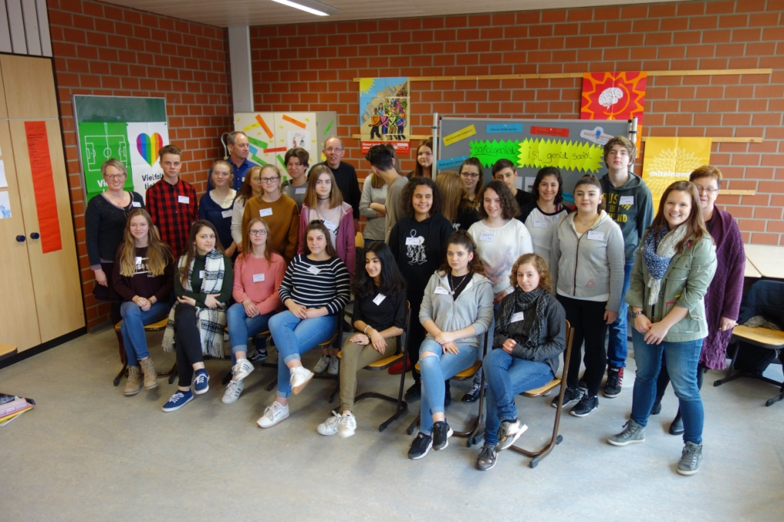
Beispiele der Kooperationspartner
Kindergärten
Jugendtreff
Altenheime
Schulen und OGS
AWO
Tierheime
Tafel
Kleiderkammer
…

Slide 3
Organisation
Aufbau
Praxisblock
Die Schüler engagieren sich mindestens 60 Minuten in der Woche in der Einrichtung
Theorieblock
60 Minuten einmal die Woche
Möglichkeit zur Reflexion, gemeinsame Arbeit am Portfolio, Vorbereitung eines „Miniprojektes“

Slide 4
Organisation
Das Portfolio
vergleichbar mit einer Praktikumsmappe
Laufzettel
Tagesnotiz
Dokumentation des „Miniprojektes“

Slide 5
Chancen und Wirksamkeit
Kinder und Jugendliche werden herkunftsunabhängig erreicht
niedrigschwelliger, einfacher Zugang zum Engagement
positive Beeinflussung der Persönlichkeitsentwicklung
Berufsvorbereitung

Slide 6
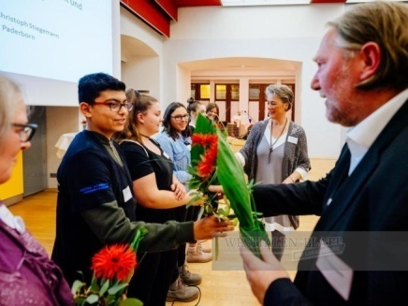
Chancen und Wirksamkeit
Förderung sozialer und kognitiver Kompetenzen wie z.B.
Empathie
Selbstwirksamkeit
Selbstgesteuertes und kooperatives Lernen
Projektplanung und –dokumentation
Sprachförderung
Reflexion

Slide 7
Bedingungen für die Wirksamkeit der Projekte
Zeiträume mind. ein halbes Schuljahr
regelmäßige Projektarbeit
strukturierte Reflexion
Anerkennung und Wertschätzung

Slide 8

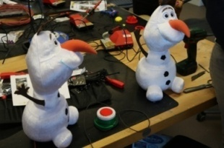


Aktionen und Wettbewerbe
Spenden an die Schulmaterialkammer der Diakonie oder für obdachlose Menschen in Paderborn
Bastelaktionen für obdachlose Menschen
Der Sammeldrache
Spielzeug für Kinder mit motorischer Entwicklungsstörung

Slide 9
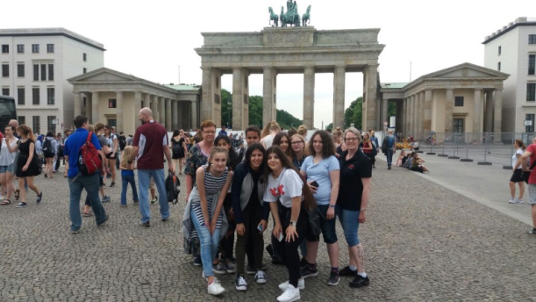
besonders stolz sind wir auf den…
Bundespreis Service Learning
Ehrenamtspreis der Bürgerstiftung Paderborn

Slide 10

Neue Projektideen
Projektkurs „sozialgenial engagiert“ mit dem Schwerpunkt der Projektarbeit und Projektpräsentation

Slide 11
Gemeinsame Ziele
Verantwortung
Motivation
Kommunikation
Toleranz
Teamfähigkeit
Wertschätzung
Zukunft
Respekt
Selbstreflexion
Identifikation
Heinz-Nixdorf Gesamtschule
gemeinsames Lernen
Ehrenamt
Gesellschaft
Engagement
Bildung
Talent
Leistungsbereitschaft
Ausdauer
Kreativität
Miteinander
Wertschätzung
Persönlichkeit
Zusammenhalt
Courage
Empathie
Berufsfindung
Lernbereitschaft
… aus tausend Quellen schöpfen!

